Slide 1
人工衛星を用いた 測位システム
機械電子創成工学科専攻 秋田研究室
21P2033 山田竜輝

Slide 2
目次
人工衛星を用いた測位システムとは
人工衛星を用いた測位システム
衛星測位システムの種類
GPSの測位原理について
GPSの測定原理
GPSの測位原理の細かい話
GPSの測定誤差について
GNSSの測位
RTKの測位原理について
RTKとは
RTKの測定原理
RTKの測位誤差について
RTK測位と従来の測定方法との違い
まとめ

Slide 3

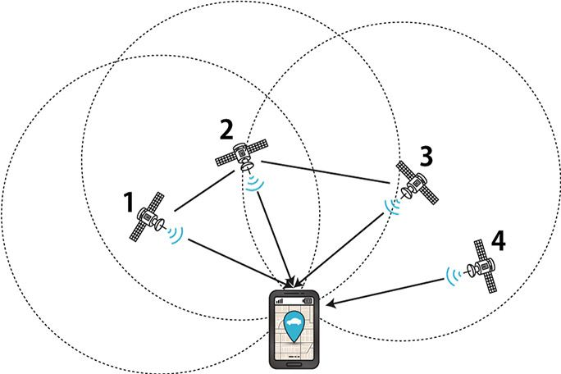
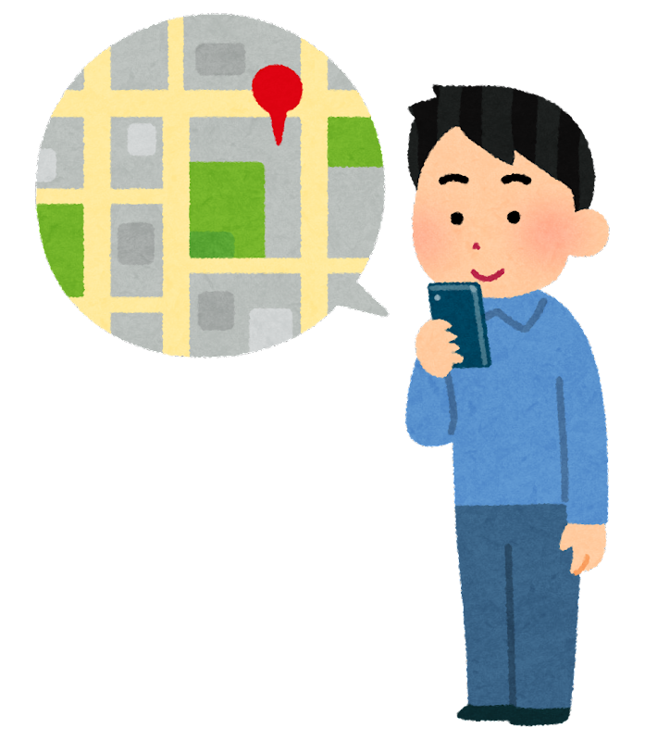
人工衛星を用いた測位システムとは
自分の居場所を知りたい
宇宙にいる人工衛星を用いて
自分の居場所を知る
人工衛星を用いた居場所計測を
人工衛星の測位システムという

Slide 4
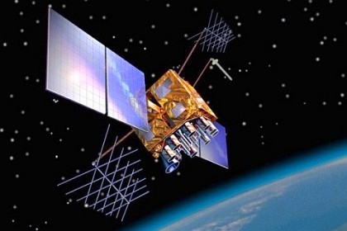
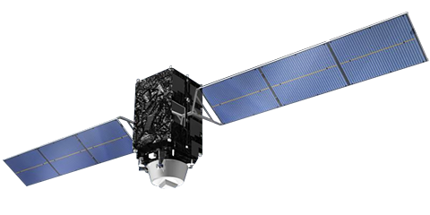
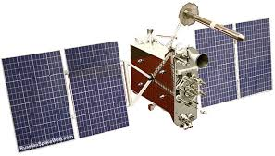
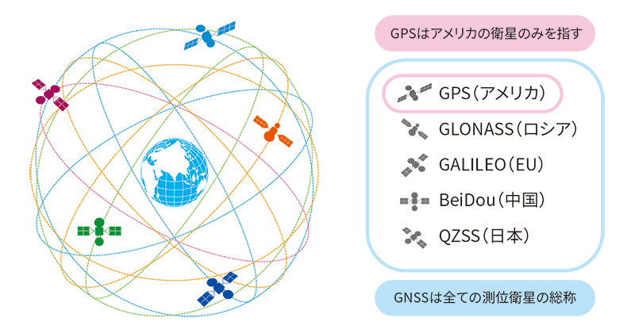
衛星測位システムの種類
GPS, QNSS(準天頂衛星), GLONASS, Galileo
GPS
アメリカが打ち上げた軍事衛星を用いた位置測定システム
総称
GNSS(全地球測位衛星システム)

Slide 5


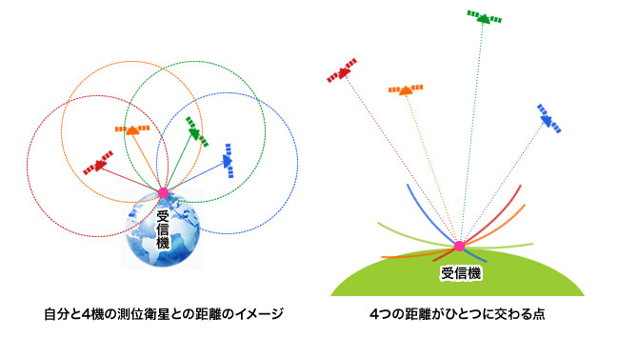
GPSの測位原理（単独測位）
測位原理
上空の衛星の位置は既知とする
①：受信機から衛星に信号を送る
②：衛星が信号をキャッチし、信号到達時間を把握する。
③：点線距離（受信機～衛星）を求める
信号速度×信号到達時間「4機分」
④：三点測位法で受信機の位置（緯度・経度）を把握。
⑤：4つ目の衛星で高度把握、位置精度強化。
予備知識
単独測位：
1代の受信機によって測位を行う方法
三点測位法：
特定の三点の位置から受信機の距離がわかると受信機の位置がわかる。（Bluetooth Beaconも同じ原理）

Slide 6
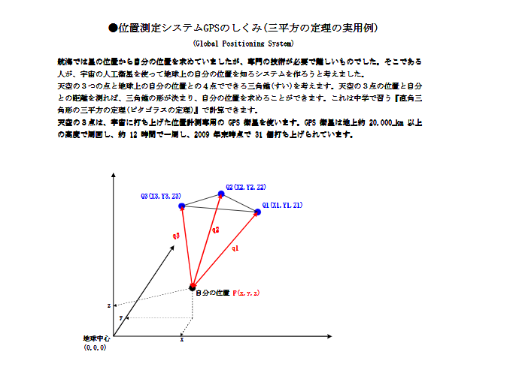
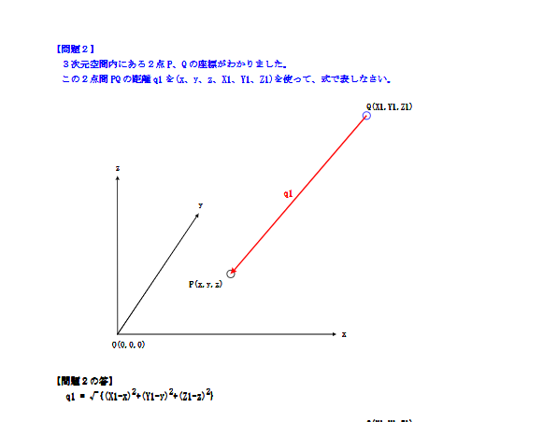
GPSの測位原理（3点測位法：三平方の定理）

Slide 7
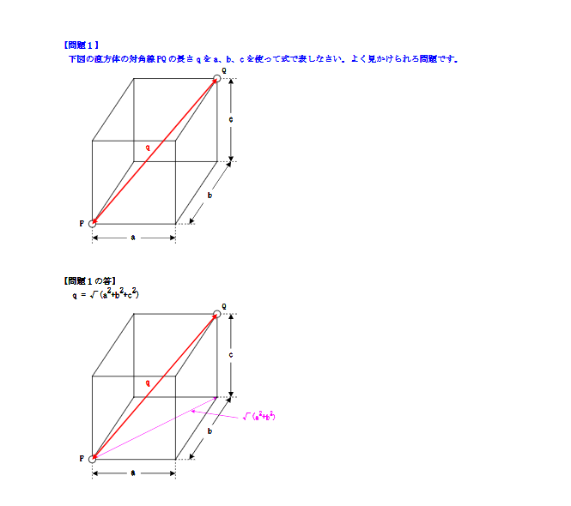
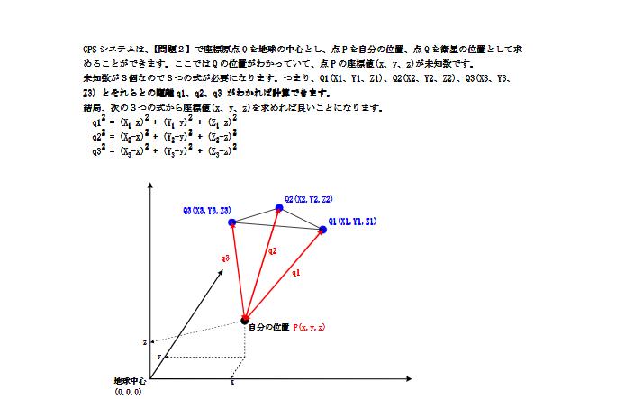
GPSの測位原理（3点測位法：三平方の定理）

Slide 8
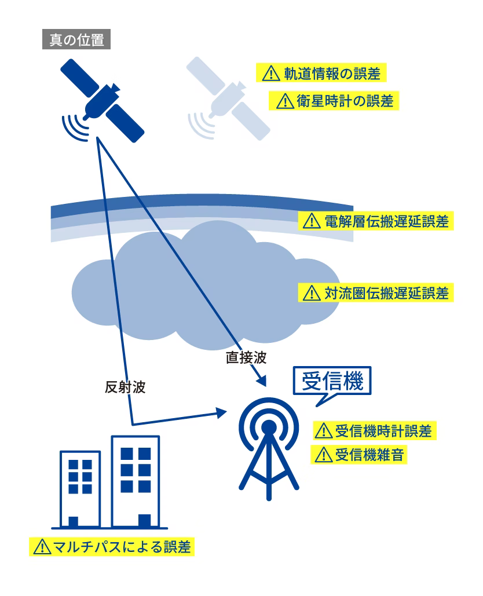

GPSの測定誤差について（単独測位）
GPSで受信機の位置誤差
問題点：
居場所での数メートルの誤差が生じる。
原因：
受信機の時計が0.01秒単位でずれている
都市部のビルや山間部での信号電波遮断
上空の大気圏の影響
衛星自体が想定しているルートずれ

Slide 9
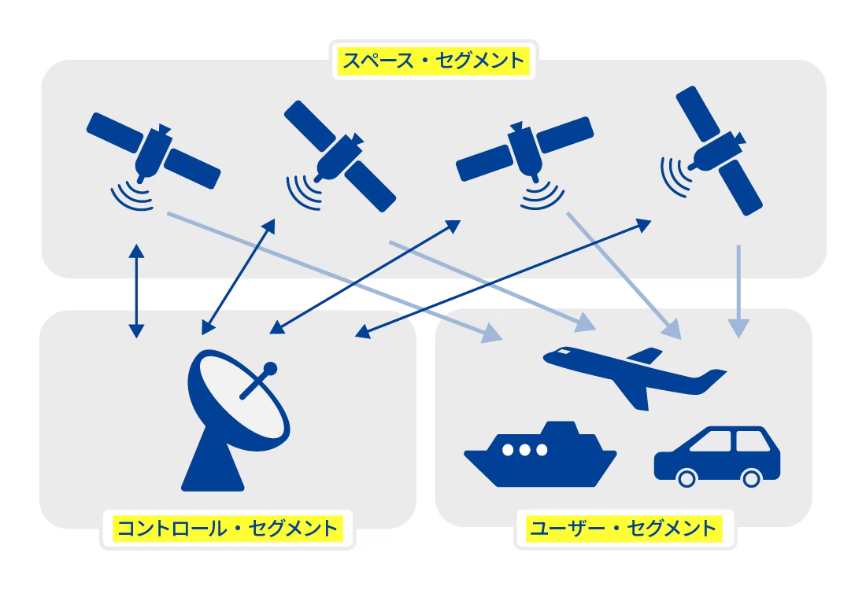
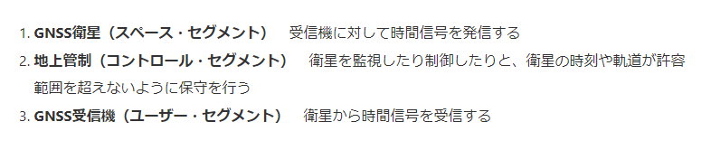
GNSSの測位原理
GNSSの測位原理
複数の種類衛星からの時間を
利用する
自分の居場所を知る

Slide 10
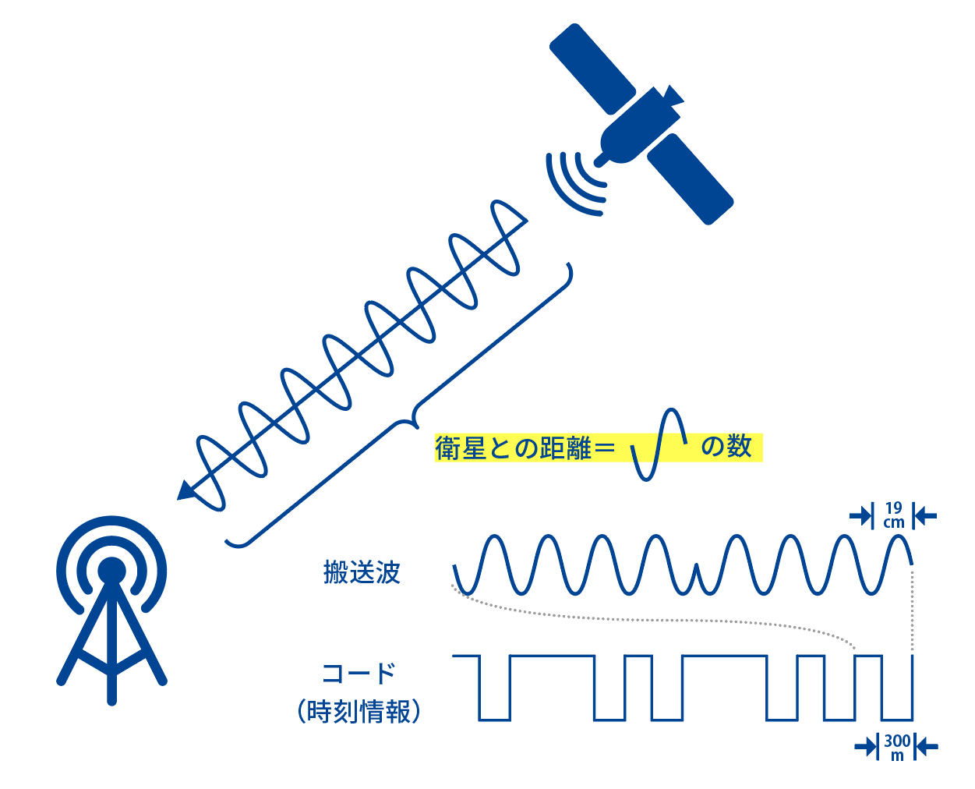
GPSの測位原理の細かい話（１）
受信機から衛星までの距離１：
信号速度×信号到達時間
受信機から衛星までの距離２：
信号電波の波の数を数える。
詳細部分：
一つの波が19cmでそれが何個かで衛星までの距離を把握している。
衛星から送られてくる信号の時刻情報の分解能（１目盛）は、約300m

Slide 11
GPSの測位原理の細かい話（2）
搬送波について
L1(1575MHz)およびL2(1228MHz)
2つの周波数の搬送波を, 衛星ごとに割り当てられたコードで変調し送信

Slide 12
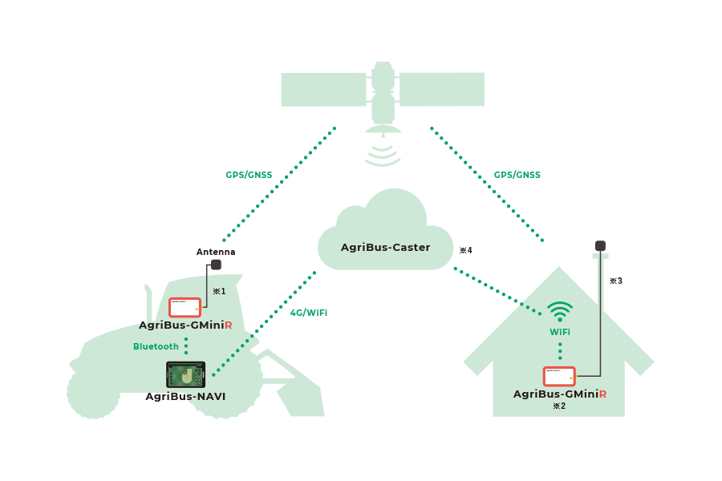

RTKとは
RTKとは
基地局（位置が固定）、
移動局（測定したい対象物：受信機）
の二つから構成されており、
それらをネットワークで接続し、受信機位置を割り出す方法。

Slide 13
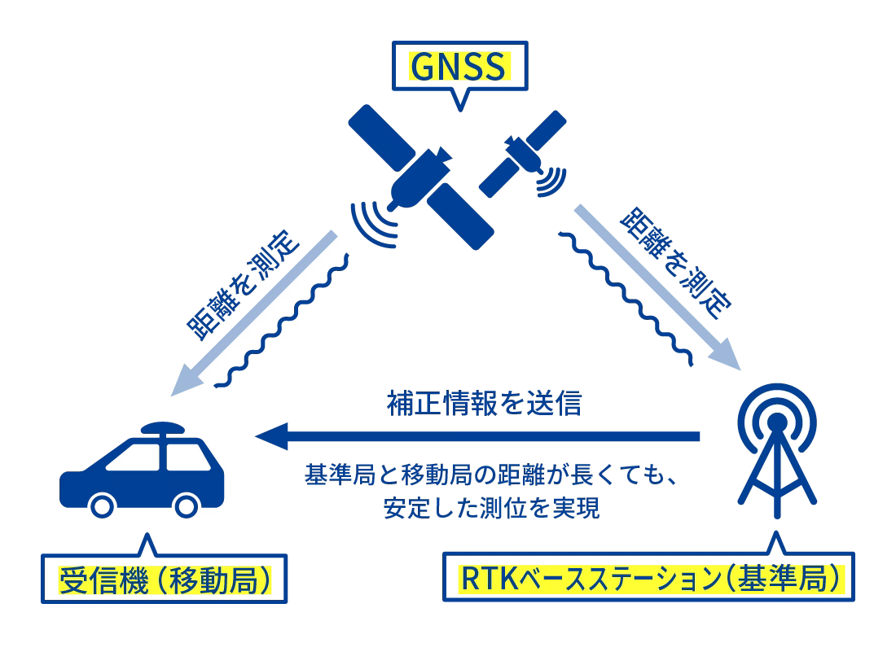
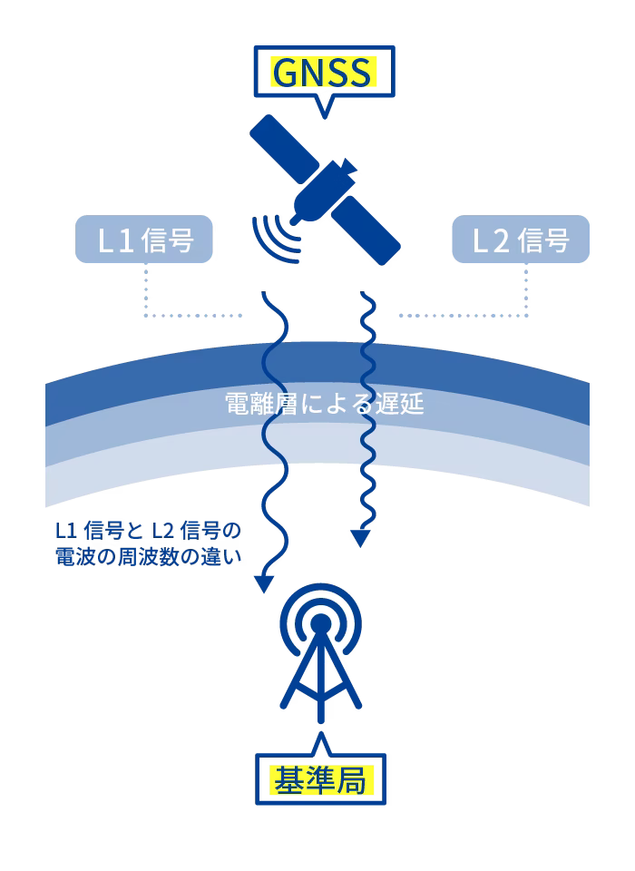
RTKの測定原理
RTKの測位原理
①：衛星から

Slide 14
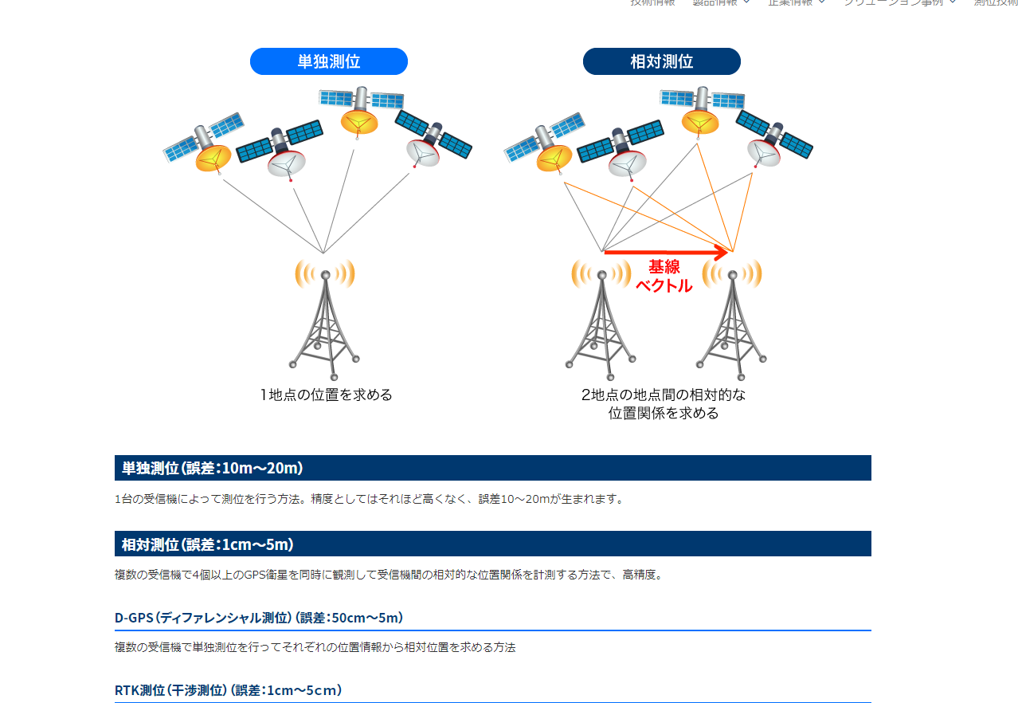
RTK測位と従来の測定方法との違い

Slide 15
参考文献
ソフトバンクのビジネスWEBマガジン、https://www.softbank.jp/biz/future_stride/entry/column/20200911_2/ （2021/12/11）
RTKを使用し高精度測位に挑戦しよう、
https://qiita.com/Ogawa_AITOYA/items/df4c462d89977c508ba6 , (2021/12/11)
http://www.alpineclub.jp/images/GPS.pdf

